Slide 1
并行和分布式计算 Parallel and Distributed Computing 第 3 讲 并行算法与并行计算模型
张 奇
复旦大学 计算机科学技术学院

Slide 2
目录
5.1 并行算法的基础知识
5.1.1 并行算法的定义和分类
5.1.2 并行算法的表达
5.1.3 并行算法的复杂性度量
5.1.4 并行算法中的同步和通讯
5.2 并行计算模型
5.2.1 PRAM模型
5.2.2 异步PRAM模型
5.2.3 BSP模型
5.2.4 LogP模型
5.2.5 层次存储模型
5.2.6 分层并行计算模型

Slide 3
并行算法与并行计算模型
任何并行算法的设计都是基于某一特定的并行计算模型
并行计算模型是从各种具体的并行机中抽象而来
在一定程度上反映具体并行机属性
使算法不再局限于某一种特定的并行机
并行计算模型类型：抽象计算模型和实用计算模型

Slide 4
并行算法与并行计算模型
抽象计算模型
图灵机指一个抽象的机器，它有一条无限长的纸带，纸带分成了一个一个的小方格，每个方格有不同的颜色。
有一个机器头在纸带上移来移去。机器头有一组内部状态，还有一些固定的程序。在每个时刻，机器头都要从当前纸带上读入一个方格信息，然后结合自己的内部状态查找程序表，根据程序输出信息到纸带方格上，并转换自己的内部状态，然后进行移动。
图灵机
四要素：输入集合、输出集合、内部状态和固定的程序

Slide 5
并行算法与并行计算模型
实用计算模型
冯·诺伊曼结构
Von Neumann architecture

Slide 6
目录
5.1 并行算法的基础知识
5.1.1 并行算法的定义和分类
5.1.2 并行算法的表达
5.1.3 并行算法的复杂性度量
5.1.4 并行算法中的同步和通讯
5.2 并行计算模型
5.2.1 PRAM模型
5.2.2 异步PRAM模型
5.2.3 BSP模型
5.2.4 LogP模型
5.2.5 层次存储模型
5.2.6 分层并行计算模型

Slide 7
5.1.1 并行算法的定义和分类
并行算法的定义
算法：解题方法的精确描述，是一组有穷的规则，它们规定了解决某一特定类型问题的一系列运算
并行算法：一些可同时执行的诸进程的集合，这些进程互相作用和协调动作从而达到给定问题的求解

Slide 8
5.1.1 并行算法的定义和分类
并行算法的分类
数值计算：代数关系运算的一类诸如矩阵计算、多项式求解、求解线性方程组等数值计算问题
非数值计算：基于比较关系运算的一类诸如排序、选择、搜索、匹配 等符合处理问题

Slide 9
5.1.1 并行算法的定义和分类
并行算法的分类
同步算法：算法的诸进程的执行必须相互等待的一类并行算法
异步算法：算法的诸进程的执行不必相互等待的一类并行算法
确定算法：算法的每一步都能明确地指明下一步应该如何行进的一种算法
随机算法：算法的某一步，随机地从指定范围内选取若干参数，由其来确定算法的下一步操作的一种算法

Slide 10
5.1.2 并行算法的表达
描述语言
可以使用类Algol、类Pascal等
在描述语言中引入并行语句
并行语句示例
Par‐do语句： 算法的若干步要并行执行
for i=1 to n par‐do
……
end for
for all语句：几个处理器同时执行相同的操作
for all P_{i}, where 0≤i≤k do
……
end for

Slide 11
5.1.3 并行算法的复杂性度量
复杂度的渐进表示

Slide 12
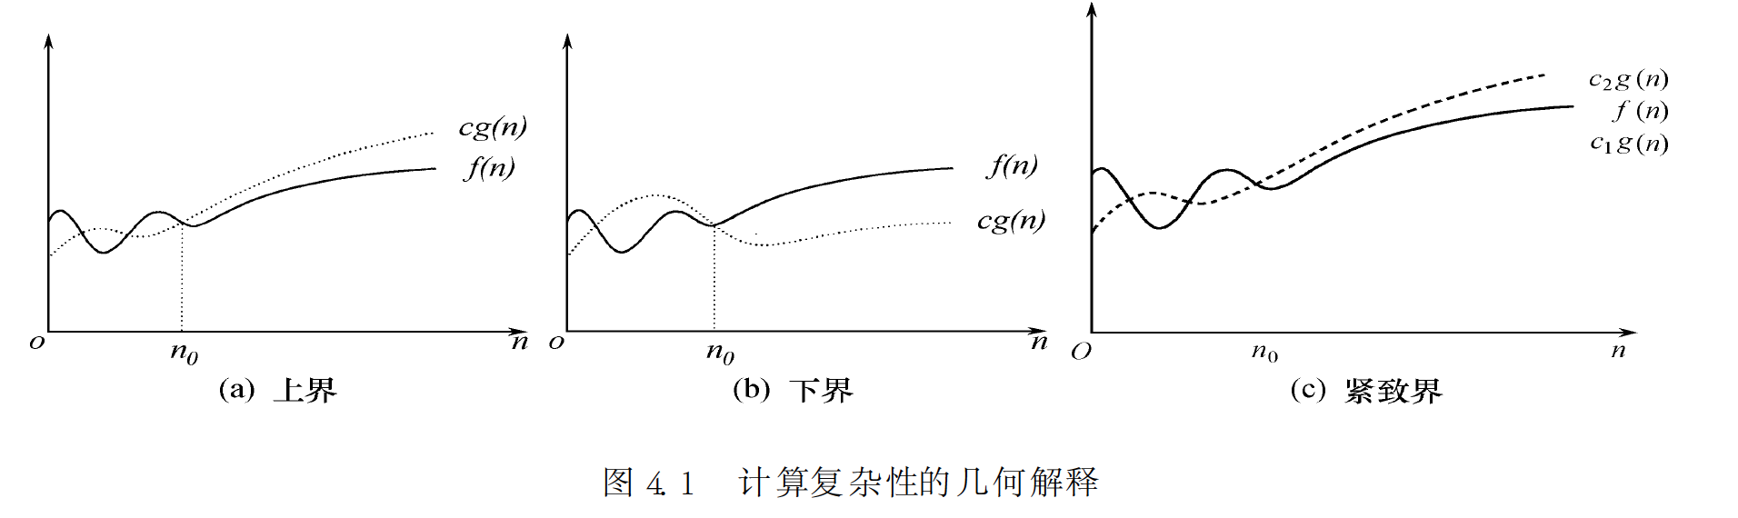
5.1.3 并行算法的复杂性度量
复杂度的渐进表示

Slide 13
5.1.3 并行算法的复杂性度量
并行算法的复杂性度量
期望复杂度(Expected Complexity)
最坏情况下的复杂度(Worst‐Case Complexity)
并行算法的几个复杂性度量指标
运行时间t(n): 包含计算时间和通讯时间，分别用计算时间步和选路时间步作单位。n为问题实例的输入规模。
处理器数p(n)
并行算法成本c(n): c(n)=t(n)p(n)
成本最优性：若c(n)等于在最坏情形下串行算法所需要的时间，则并行算法是成本最优的。
总运算量W(n): 并行算法求解问题时所完成的总的操作步数。

Slide 14
5.1.3 并行算法的复杂性度量
Brent定理
设计并行算法时应尽可能将每个时间步的工作量均匀地分摊给p台处理器，使各处理器处于活跃状态。

Slide 15
5.1.4 并行算法中的同步和通讯
1. 并行算法的同步
同步（Synchronization） 是时间上强使各执行进程在某一点必须互相等待；
算法进行异步执行过程中，确保正确执行顺序，设置适当同步点
2. 并行算法的通信
通信（Communication）是空间上对各并发执行的进程施行数据交换
使用通信原语来表达
global read(X,Y), global write(U,V)
Send (X,i), Receive (Y, j)

Slide 16
目录
5.1 并行算法的基础知识
5.1.1 并行算法的定义和分类
5.1.2 并行算法的表达
5.1.3 并行算法的复杂性度量
5.1.4 并行算法中的同步和通讯
5.2 并行计算模型
5.2.1 PRAM模型
5.2.2 异步PRAM模型
5.2.3 BSP模型
5.2.4 LogP模型
5.2.5 层次存储模型
5.2.6 分层并行计算模型

Slide 17
5.2 并行计算模型
计算模型是硬件和软件之间的桥梁，使用它能够设计、分析算法，在其上高级语言能被有效地编译且能够用硬件来实现
冯·诺伊曼结构是串行计算时的一个理想串行计算模型
目前为止没有通用并行计算模型

Slide 18
5.2 并行计算模型

Slide 19
5.2.1 PRAM模型
PRAM（Parallel Random Access Machine）并行随机存储机器，也称为共享存储器的SIMD模型
假定存在一个容量无限大的共享存储器
有有限个或无限个功能相同的处理器，均具有简单的算术运算和逻辑判断能力
任何时刻各处理器均可以通过共享存储单元相互交换数据

Slide 20
5.2.1 PRAM模型
PRAM（Parallel Random Access Machine）并行随机存储机器，也称为共享存储器的SIMD模型
假定存在一个容量无限大的共享存储器
有有限个或无限个功能相同的处理器，均具有简单的算术运算和逻辑判断能力
任何时刻各处理器均可以通过共享存储单元相互交换数据

Slide 21

5.2.1 PRAM模型
分类
• PRAM‐EREW互斥读互斥写
• PRAM‐CREW并发读互斥写
• PRAM‐CRCW并发读并发写
CPRAM‐CRCW(Common PRAM‐CRCW)：仅允许写入相同数据
PPRAM‐CRCW(Priority PRAM‐CRCW)：仅允许优先级最高的处理器写入
APRAM‐CRCW(Arbitrary PRAM‐CRCW)：允许任意处理器自由写入
• 计算能力比较
PRAM‐CRCW是最强的计算模型，PRAM‐EREW可logp倍模拟PRAM‐CREW和PRAM‐CRCW

Slide 22
5.2.1 PRAM模型
优点
适合并行算法表示和复杂性分析，易于使用
隐藏了并行机的通讯、同步等细节
缺点
不适合MIMD并行机，忽略了SM的竞争、通讯延迟等因素

Slide 23
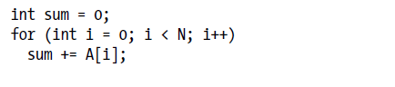
5.2.1 PRAM模型
并行加法

Slide 24
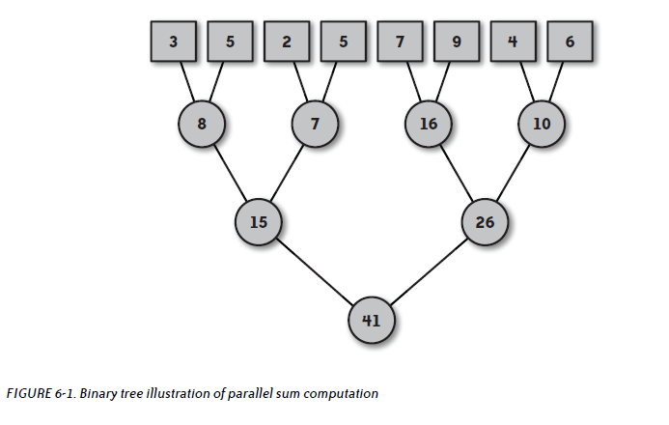
5.2.1 PRAM模型
并行加法

Slide 25
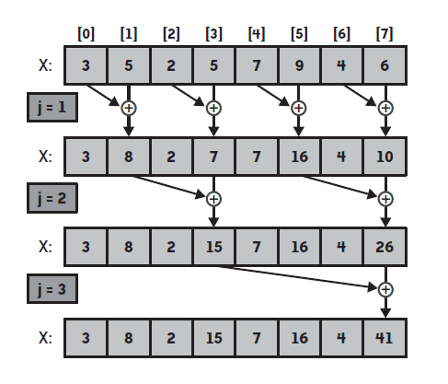
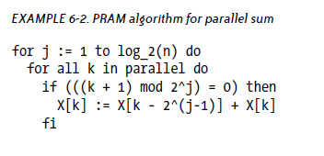
5.2.1 PRAM模型
并行加法
Synchronization
Synchronization

Slide 26
5.2.2 异步PRAM模型
异步PRAM模型又称分相 (Phase) PRAM 或MIMD‐SM
异步PRAM简写为APRAM
由p个处理器组成，每个处理器有其局部存储器、局部时钟、局部程序；
无全局时钟，各处理器异步执行；
处理器通过SM进行通讯；
处理器间依赖关系，需在并行程序中显式地加入同步路障 (Synchronization Barrier)
一条指令可以在非确定（无界）但有限的时间内完成

Slide 27
5.2.2 异步PRAM模型
指令类型
(1) 全局读
将全局存储单元中的内容读入局部存储单元中
(2) 全局写
将局部存储单元中的内容写会全局存储单元中
(3) 局部操作
对局部存储中的数执行操作，其结果存入局部存储中
(4) 同步
计算中的一个逻辑点，在该点各处理器均需等待别的处理器到达后才能继续执行其局部程序

Slide 28
5.2.2 异步PRAM模型
计算过程：由同步路障分开的全局相组成

Slide 29
5.2.2 异步PRAM模型
计算时间

Slide 30
5.2.2 异步PRAM模型
并行加法

Slide 31
5.2.2 异步PRAM模型
并行加法

Slide 32
5.2.2 异步PRAM模型
优缺点
APRAM相较于PRAM更接机实际的并行机
保留了易编程和分析算法的复杂度，但与现实相差较远，
其上并行算法非常有限，也不适合MIMD‐DM模型。

Slide 33
5.2.3 BSP模型
基本概念
BSP (Bulk Synchronous Parallel) 模型 ，"块" 同步模型, "大" 同步模型
相对的APRAM也称为"轻量"同步模型
异步MIMD‐DM模型
支持消息传递系统、块内异步并行、块间显式同步
模型参数
p：处理器数(带有存储器)
L：同步障时间(Barrier synchronization time)
g：带宽因子(time steps/packet)=1/bandwidth

Slide 34
5.2.3 BSP模型
计算过程
计算由一些列的全局同步分开的、周期为L的若干超级步组成
在各超级步中，每个处理器均执行局部计算，并通过选路器发送和接收消息
然后作一全局检查，以确定该超级步是否由所有处理器完成；若是则前进到下一超级步，否则下一个L周期分配给未曾完成的超级步

Slide 35
5.2.3 BSP模型
特点
将处理器和选路器分开，强调了计算和通讯的分离
选路器仅实行点到点消息传递，掩盖具体网络协议，简化通信协议
采用路障方式，用硬件实现可控粗力度的全局同步
提供了一个编程环境，易于程序复杂性分析
但需要显式同步机制，限制至多h条消息的传递等。

Slide 36
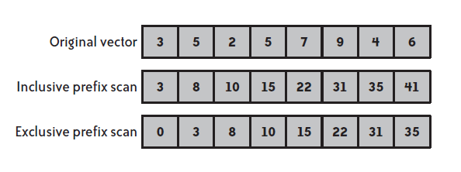
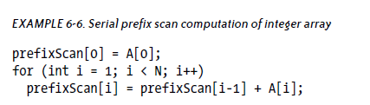
5.2.3 BSP模型
Prefix Scan

Slide 37
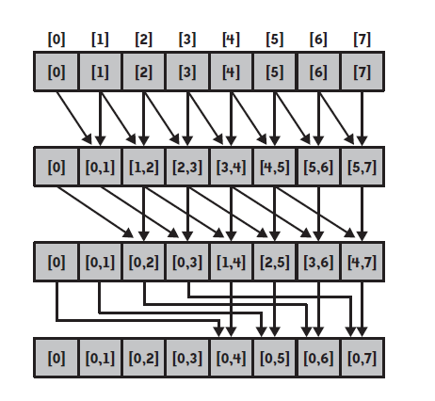
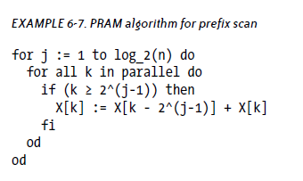
5.2.3 BSP模型
Prefix Scan
PRAM

Slide 38
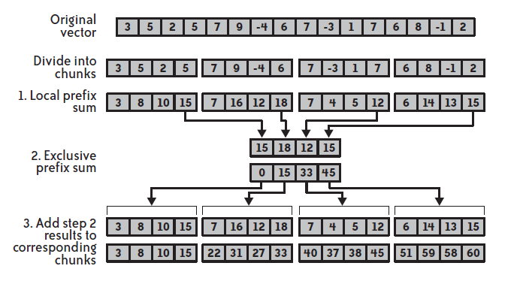
5.2.3 BSP模型
Prefix Scan

Slide 39
5.2.4 LogP模型
提出的背景
20实际90年代末开始MPC成为主流趋势
Massively Parallel Computers
数千个功能强大的处理器/存储器节点
带宽受限的、延迟可观的互连网络组成
PRAM、APRAM、BSP模型等均未能充分考虑此情况

Slide 40
5.2.4 LogP模型
模型概述
LogP模型是一种分布存储的、点到点通信的多处理机模型
其中通信网络由一组参数描述（不涉及网络具体结构）
L：network latency 在网络中消息从源到目的地所产生的延迟
o：communication overhead 处理器发送或接收一条消息所需的额外开销
g：gap=1/bandwidth 处理器连续进行消息发送或接收的最小时间间隔
P：#processors 处理器/存储器模块数
注：L和g反映了通讯网络的容量

Slide 41
5.2.4 LogP模型
LogP模型讨论
LogP模型充分揭示了分布式存储并行机的性能瓶颈
使用L、o、g三个参数刻画了网络通信特征
屏蔽了网络拓扑、选路算法和通信协议等具体细节
上千个处理器在网络轻载时，对网络和结构不敏感
每个节点只有一个处理器，发送接收消息要付出开销o，对于长消息提供专门硬件支持，对消息长度无特别处理
最普遍的全局操作是路障

Slide 42
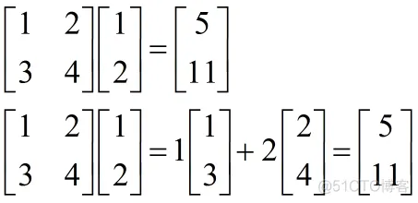
5.2.4 LogP模型
矩阵向量乘法

Slide 43
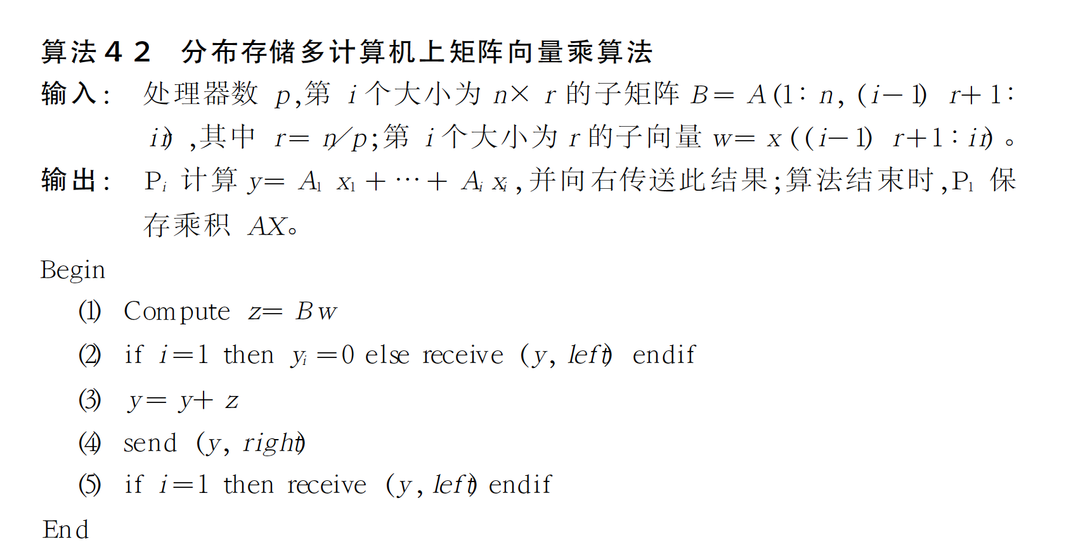
5.2.4 LogP模型
矩阵向量乘法

Slide 44
5.2.4 LogP模型
BSP vs. LogP
BSP->LogP：BSP块同步->BSP子集同步->BSP进程对同步＝LogP
消息组合成一个尽可能大的通信实体进行传输，整体大同步
BSP可以常数因子模拟LogP，LogP可以对数因子模拟BSP
BSP＝LogP+Barriers－Overhead
BSP提供了更方便的程设环境，LogP更好地利用了机器资源
BSP似乎更简单、方便和符合结构化编程

Slide 46
5.2.5 层次存储器模型
并行计算模型均假定存储系统具有一级主存，且访问时间均为单位时间
存储系统是分层的
寄存器、高速缓存（L1、L2）、主存、外存
均视为单位时间访问是不精确地

Slide 47
5.2.5 层次存储器模型
串行计算系统的层次存储模型
（1）HMM(Hierarchical Memory Model) 和 HMM-BT (HMM with Block Transfer)
面向地址，访问数据的地址决定了访存开销
内存地址 a 的访问开销函数是 f(a)
HMM-BT增加了块传输
长度b,起始内存地址为 a 的访问开销函数是 f(a)+b-1
HMM和HMM-BT模型对顺序访问有效

Slide 48
5.2.5 层次存储器模型
串行计算系统的层次存储模型
（2）UMH模型
均匀存储层次（Uniform Memory Hierarchy）
寄存器、高速缓存（L1、L2）、主存、外存，访问开销为存储的层级数k的函数f(k) ，每层开销固定

Slide 49
5.2.5 层次存储器模型
串行计算系统的层次存储模型
（3）RAM(h)模型
单层随机访问存储（Random Access Memory）推广到h-层存储，各层访问开销是非均匀一致

Slide 50
5.2.5 层次存储器模型
（3）RAM(h)模型

Slide 51
5.2.5 层次存储器模型
并行计算系统的层次存储模型
（1）Memory-LogP模型
单层随机访问存储（Random Access Memory）推广到h-层存储，各层访问开销是非均匀一致
将网络延迟参数l扩展为一个通信开销函数 l=f(s,d),其中s为应用数据集合大小，d为数据分布
总的通信开销l包含数据收集开销、数据复制到网络缓冲的开销、网络开销、中间件引起的开销

Slide 52
5.2.5 层次存储器模型
并行计算系统的层次存储模型
（2）DRAM(h) 模型
分布式RAM(h) 模型，以RAM(h)为本地存储
通过互连网络将p个本地处理器连接，节点间使用点到点消息传递交换信息
消息传递视为另一层存储层次访问
DRAM(h) = RAM(h) + LogP

Slide 53
5.2.5 层次存储器模型
并行计算系统的层次存储模型
（3）HPM模型
层次并行和存储(Hierarchical Parallelism and Memory)
描述同构并行系统中的层次并行性和层次存储特性

Slide 54
5.2.6 分层并行计算模型

Slide 55
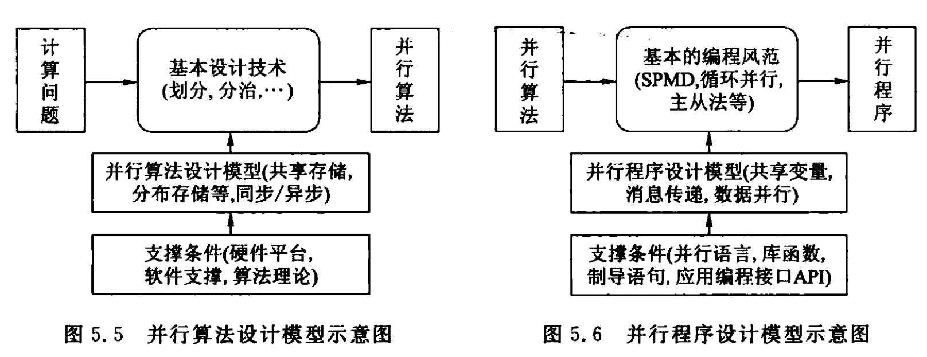
5.2.6 分层并行计算模型

Slide 56
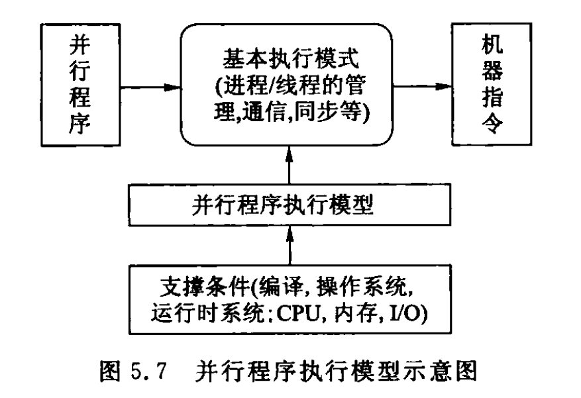
5.2.6 分层并行计算模型

Slide 57
5.2.6 分层并行计算模型
分层模型对照表

Slide 58
5.2.6 分层并行计算模型
分层模型对照表（续）

Slide 59
Question?

